Slide 1

Представляем тренажер спокойствия: путь к гармонии
Откройте для себя инновационный тренажер, который поможет достичь внутреннего равновесия и гармонии. Незаменимый инструмент для снятия стресса и улучшения эмоционального состояния.

Slide 2

Почему важен тренажер для душевного равновесия
Тренажеры помогают снизить стресс и улучшить эмоциональное состояние, делая вас более устойчивыми к жизненным вызовам.
Регулярные упражнения укрепляют психическое здоровье и способствуют развитию навыков саморегуляции и концентрации.

Slide 3
Основные принципы работы тренажера
Интерактивность и адаптивность
Тренажер подстраивается под уровень подготовки пользователя.
Отслеживание прогресса
Постоянный мониторинг и анализ результатов для повышения эффективности.
Безопасность и комфорт
Эргономичный дизайн и системы безопасности для удобства тренировок.

Slide 4
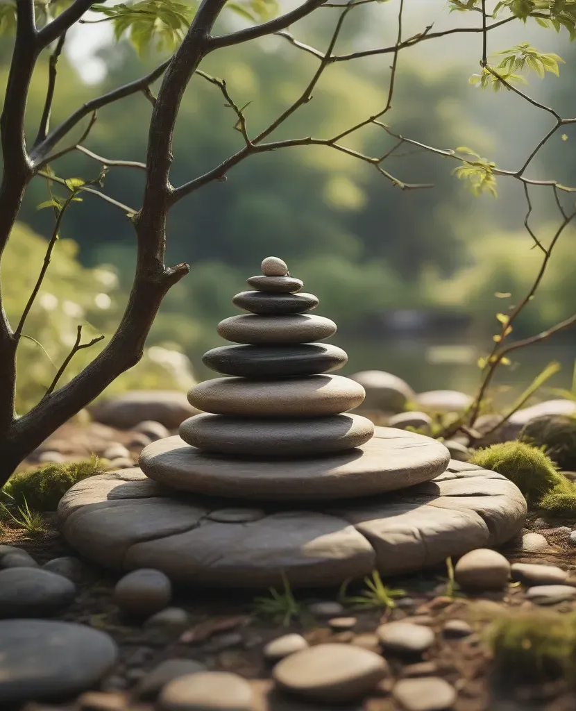




Как начать использовать тренажер для медитации
Знакомство с устройством
Настройка среды
Изучите руководство пользователя для понимания функций.
Создайте спокойное место для медитации без отвлечений.
Регулярность занятий
Отслеживание прогресса
Планируйте медитации в одно и то же время ежедневно.
Используйте приложение для записи достижений и улучшений.

Slide 5

Расслабление и концентрация: ключевые функции
Важность концентрации
Роль расслабления
Концентрация помогает достигать целей и увеличивать продуктивность.
Расслабление снижает стресс и улучшает общее самочувствие.
Баланс между расслаблением и концентрацией
Сочетание этих функций важно для достижения гармонии в жизни.

Slide 6

Практические упражнения для успокоения разума
Медитация и дыхательные практики
Йога для расслабления
Регулярные занятия помогают снизить уровень стресса и тревоги.
Упражнения йоги улучшают гибкость и способствуют успокоению разума.
Практика осознанности
Фокусировка на настоящем моменте помогает уменьшить негативные мысли.

Slide 7

Отзывы пользователей: улучшение качества жизни
Пользователи отмечают рост комфорта
Снижение уровня стресса
Улучшение общего благополучия
Использование наших продуктов повышает ежедневный комфорт.
Продукты способствуют уменьшению стресса и тревожности.
Пользователи замечают общее улучшение здоровья и настроения.

Slide 8
Научные исследования о пользе медитации
Снижение стресса и тревожности
Регулярная медитация уменьшает уровень стресса и улучшает эмоциональное состояние.
Улучшение концентрации и внимания
Практика медитации способствует лучшему фокусированию и повышает продуктивность.
Положительное влияние на здоровье
Медитация укрепляет иммунитет и способствует улучшению общего физического состояния.

Slide 9
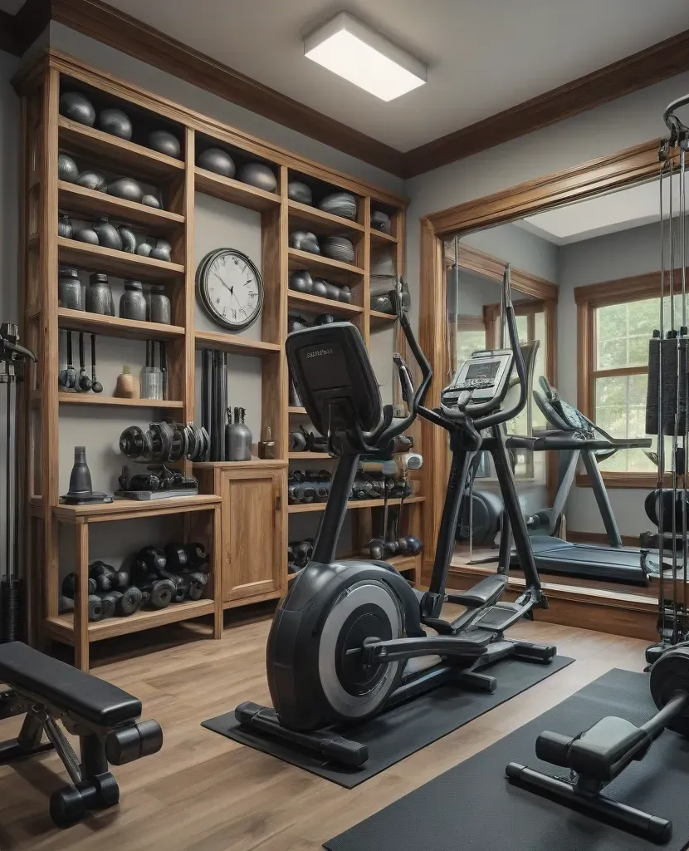


Советы по интеграции тренажера в повседневность
Определите время для занятий
Создайте уютное место для тренировок
Выберите время, когда удобнее всего заниматься тренажером.
Организуйте пространство дома для комфортных упражнений.
Поставьте цели и отслеживайте прогресс
Включите тренировки в распорядок дня
Задайте цели и следите за достижениями для мотивации.
Сделайте тренировки частью ежедневных привычек.

Slide 10

Заключительные мысли и приглашение к практике
Осмысление пройденного материала
Применение знаний в реальных ситуациях
Постоянное совершенствование
Непрерывное обучение и развитие навыков
Приглашение к практике
Начните применять новые знания сегодня

